Slide 1

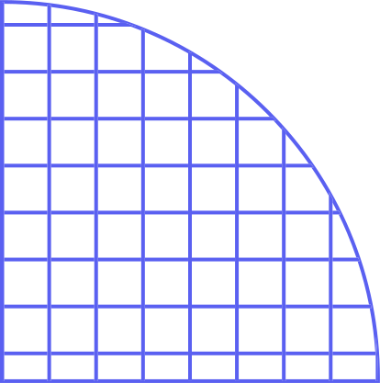
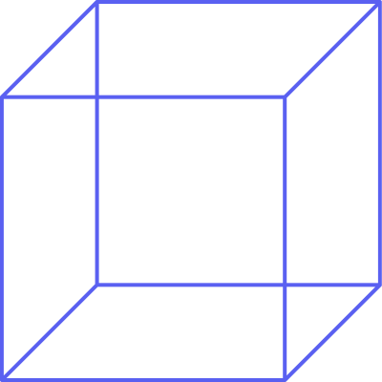
KELOMPOK 5
GEOMETRI DAN MESH TINGKAT LANJUT
THERESIA NAWANGSIH - 5025201144
MOCHAMAD REVANZA KURNIAWAN - 5025201145
HELMI TAQIYUDIN - 5025201152
NATYA MADYA MARCIOLA - 5025201238
MOH. ILHAM FAKHRI ZAMZAMI - 5025201275

Slide 2


KELOMPOK 5
Sub Materi
Convex Geometry
Extrude SVG
Lathe Geometry
Parametric Geometry
Extrude Geometry
Text Geometry
Tube Geometry
Binary Operation

Slide 3
KELOMPOK 5
Geometri tingkat lanjut adalah gabungan dari beberapa geometri yang membentuk suatu objek three.points yang cukup kompleks.

Slide 4


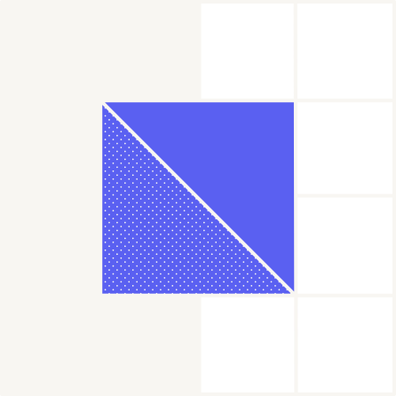
KELOMPOK 5
Convex Geometry

Slide 5
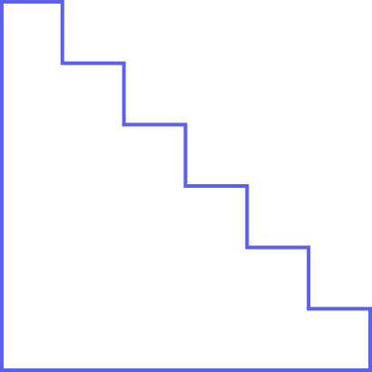
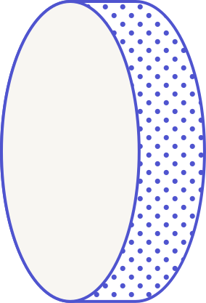

KELOMPOK 5
Convex
Geometry
menghubungkan point-point menjadi sebuah bentuk yang cembung. Point-point bisa didapatkan dari fungsi random maupun dari push array points.

Slide 6
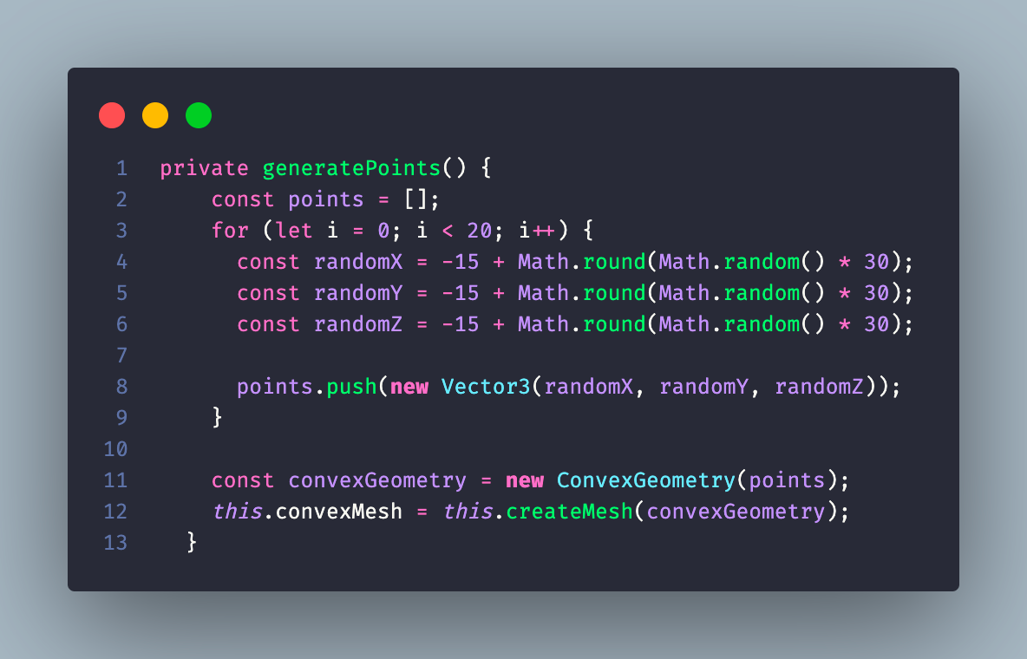

Slide 7
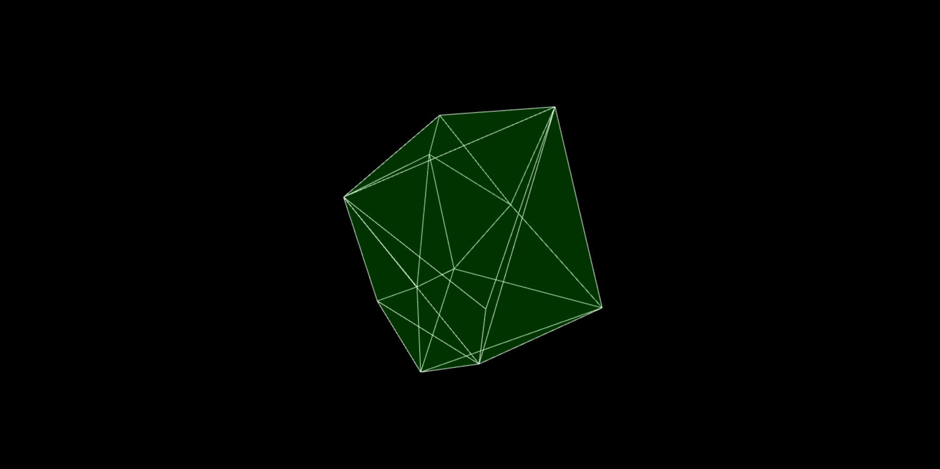

Slide 8

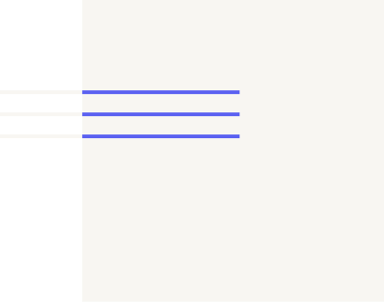

KELOMPOK 5
Lathe
Geometry

Slide 9

KELOMPOK 5
Lathe Geometry
membuat bentuk dari poin yang tersedia. Bentuk akan dibuat mengitari sumbu y antara poin-poin yang ada.

Slide 10
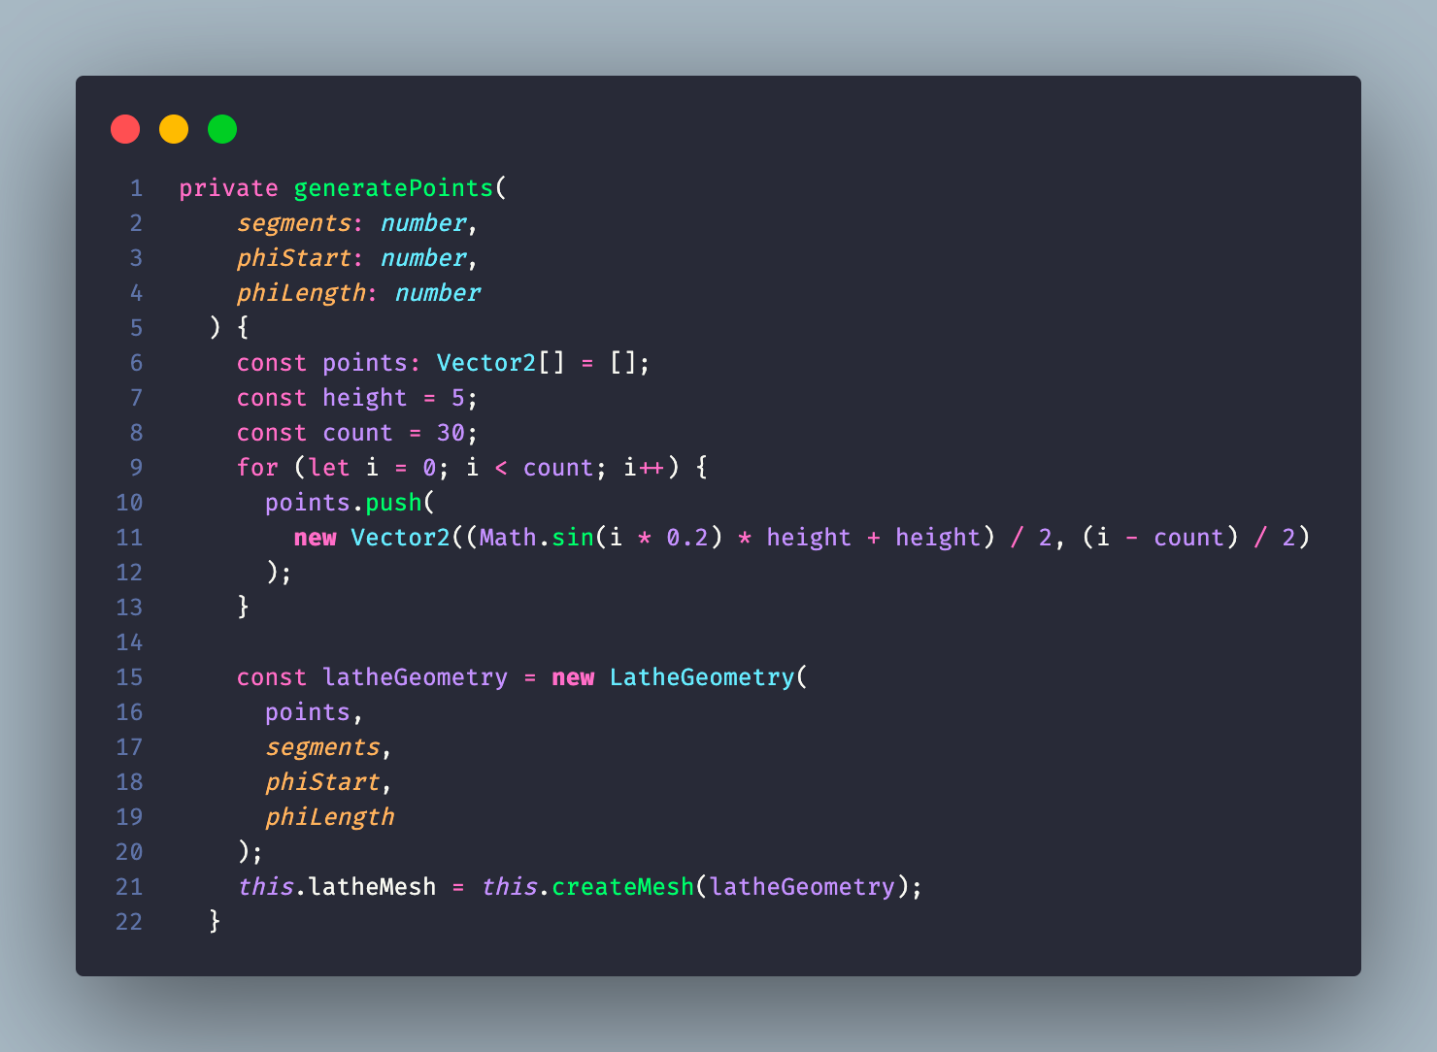

Slide 11


Slide 12


KELOMPOK 5
Extrude
Geometry

Slide 13

KELOMPOK 5
Extrude
Geometry
Extrude Geometri dapat membuat path yang kita buat menjadi objek dalam bentuk 3D, dengan cara menambahkan ketebalan (menarik face agar menjadi objek 3D)

Slide 14
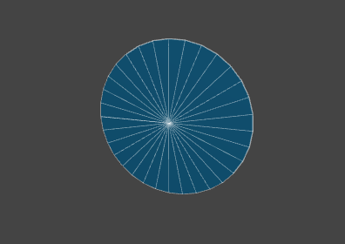
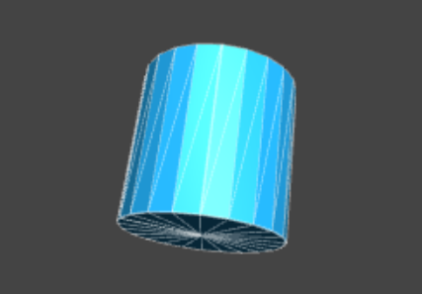
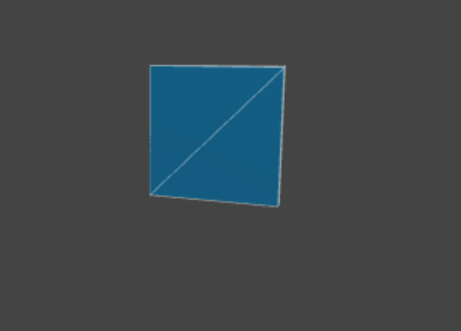
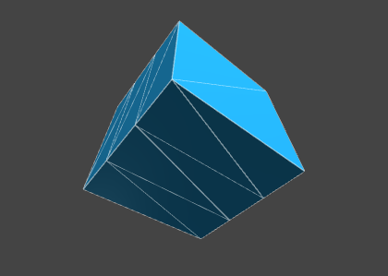
KELOMPOK 5

Slide 15
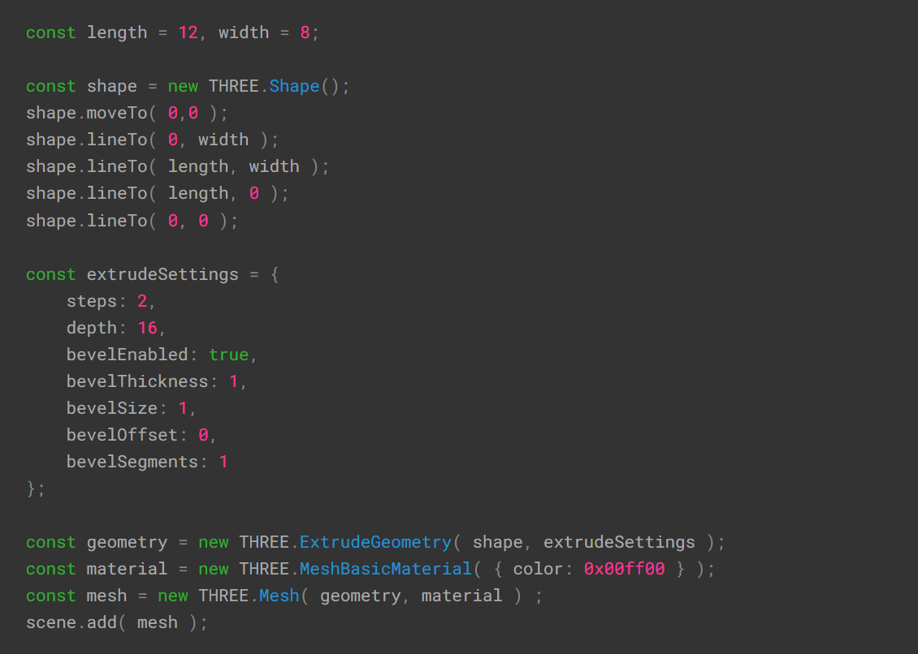
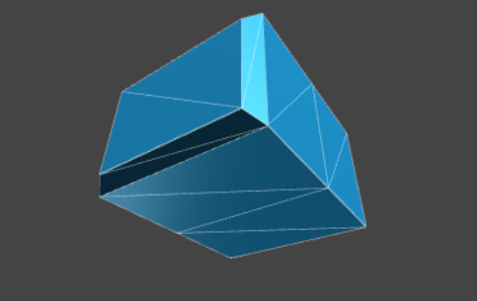

Slide 16


Slide 17
Extrude
SVG

Slide 18

KELOMPOK 5
Extrude
SVG
Extrude SVG sama seperti extrude sebelumnya, namun perbedannya yang biasanya shape pathnya di extrude, lalu pada kasus ini yang di extrude adalah SVG-nya.

Slide 19
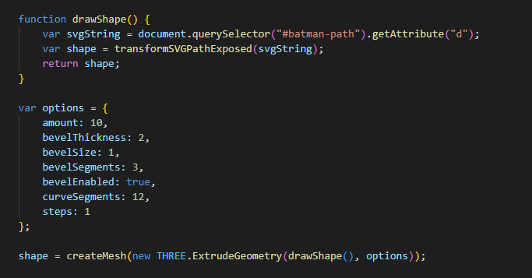

Slide 20
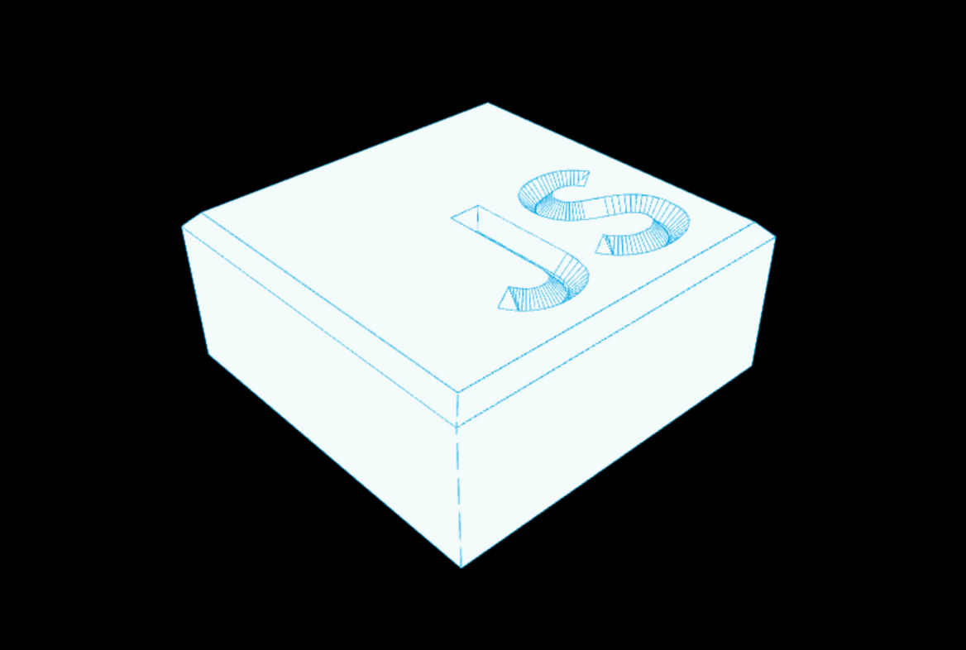


Slide 21
KELOMPOK 5
Tube
Geometry

Slide 22
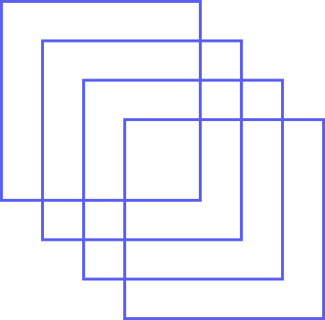
Tube Geometry
hampir mirip dengan meng-extrude suatu lingkaran. Namun disini kita bisa menambah poin-poin untuk membelokkan tabung kita.

Slide 23
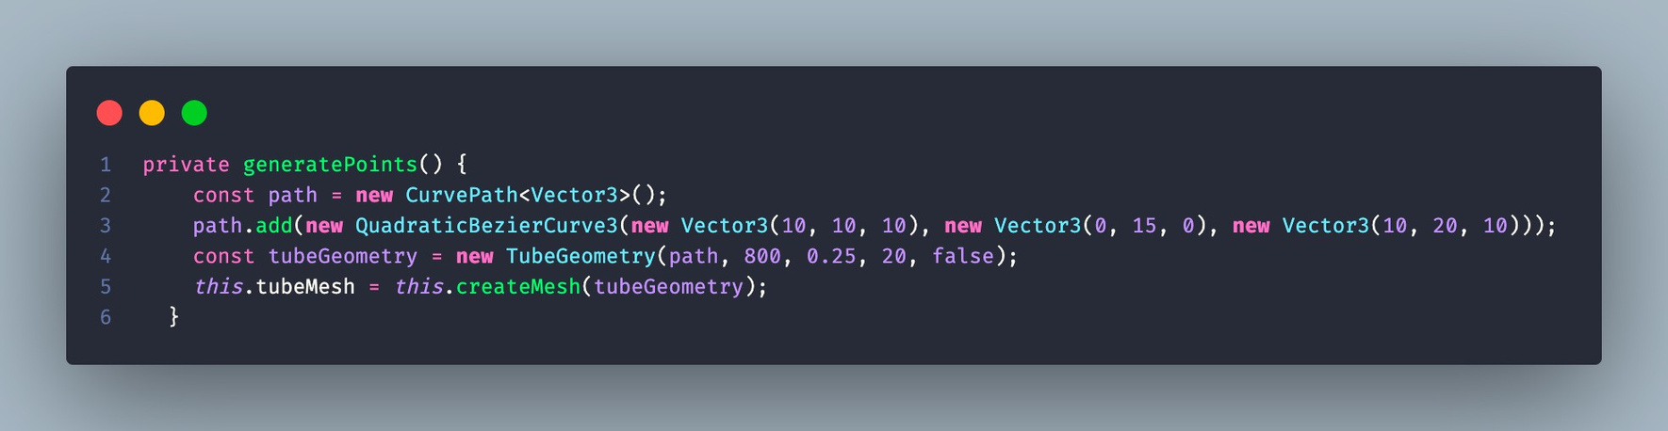

Slide 24


Slide 25
KELOMPOK 5
Parametric
Geometry

Slide 26
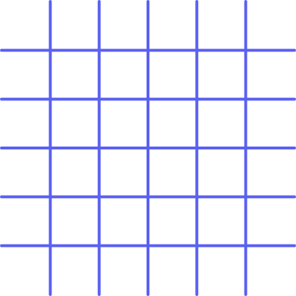


KELOMPOK 5
Parametric
Geometry
membuat geometri yang merepresentasikan permukaan parametrik yang didapatkan dari suatu persamaan.

Slide 27
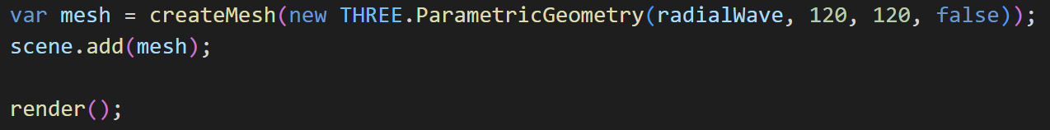
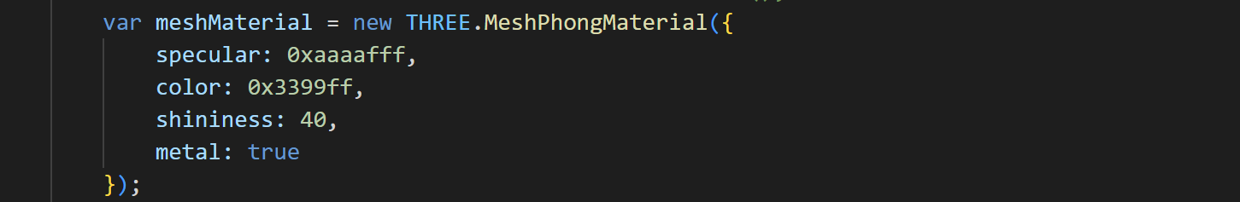

Slide 28
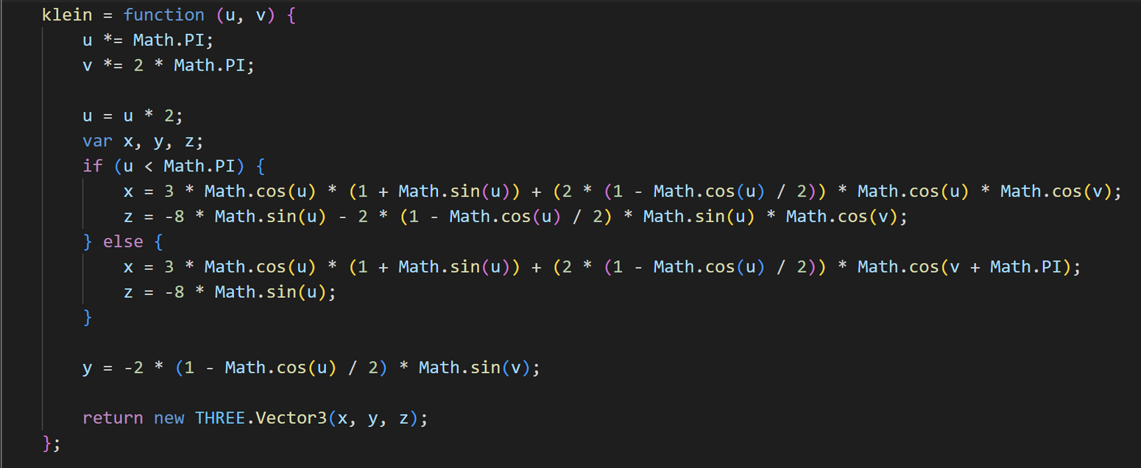
Persamaan Parametrik Klein

Slide 29
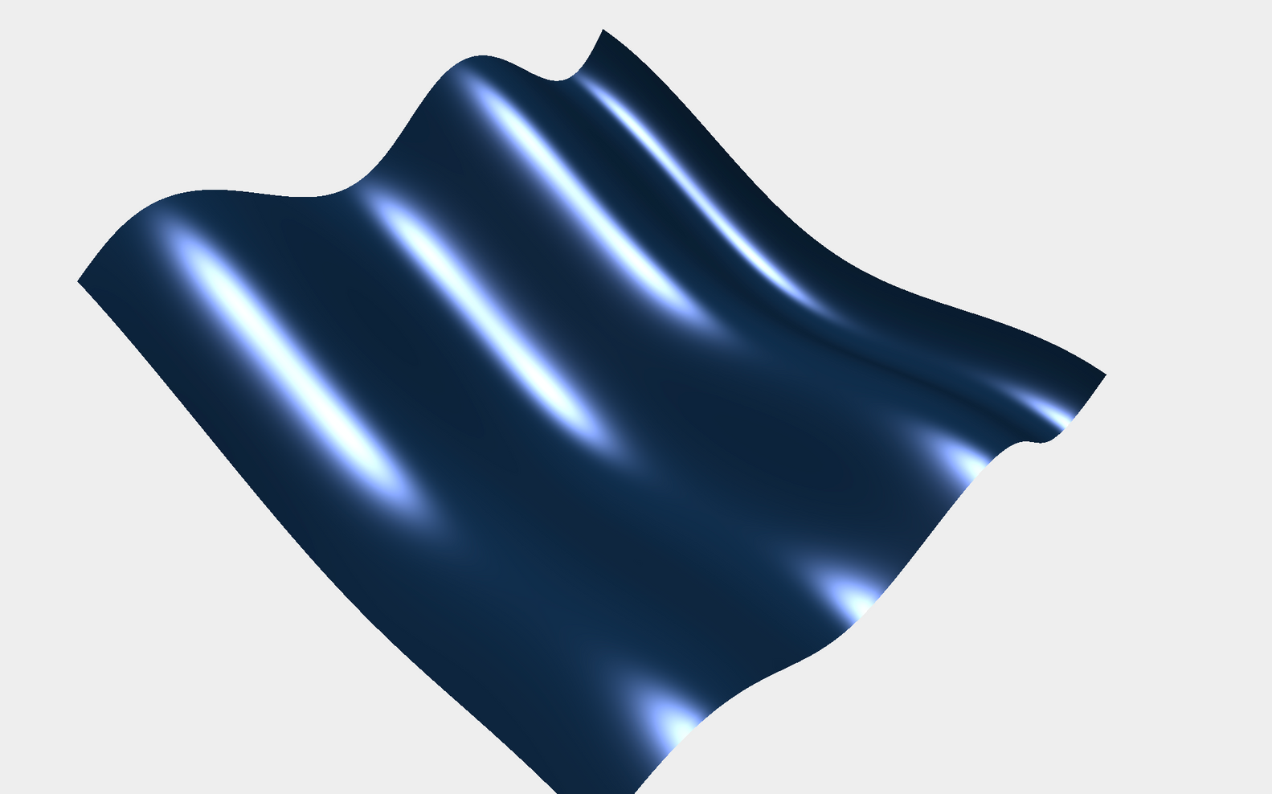

Slide 30



Text
Geometry

Slide 31
Text
Geometry
memungkinkan kita membuat suatu text menjadi objek 3D.

Slide 32


Slide 33


KELOMPOK 5
Binary
Operation

Slide 34
Binary
Operation
Binary operation memungkinkan kita untuk melakukan operasi terhadap 2 mesh untuk membentuk mesh yang baru.

Slide 35

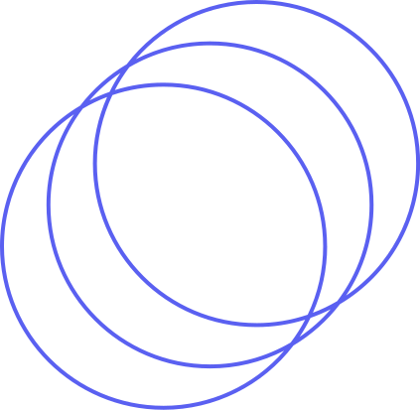
Substract Operation
Substract akan membuat mesh baru dengan mengurangi atau menghilangkan bagian dari mesh pertama yang bersentuhan atau overlaping dengan mesh kedua.

Slide 36
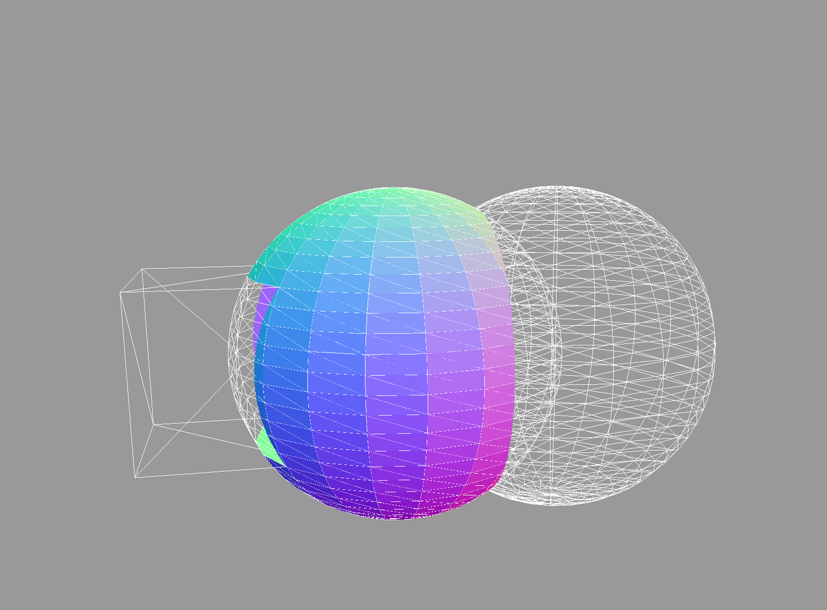

Slide 37
Intersect
Operation
Intersect akan membuat mesh baru dari bagian mesh pertama yang bersentuhan atau overlap dengan mesh kedua.

Slide 38
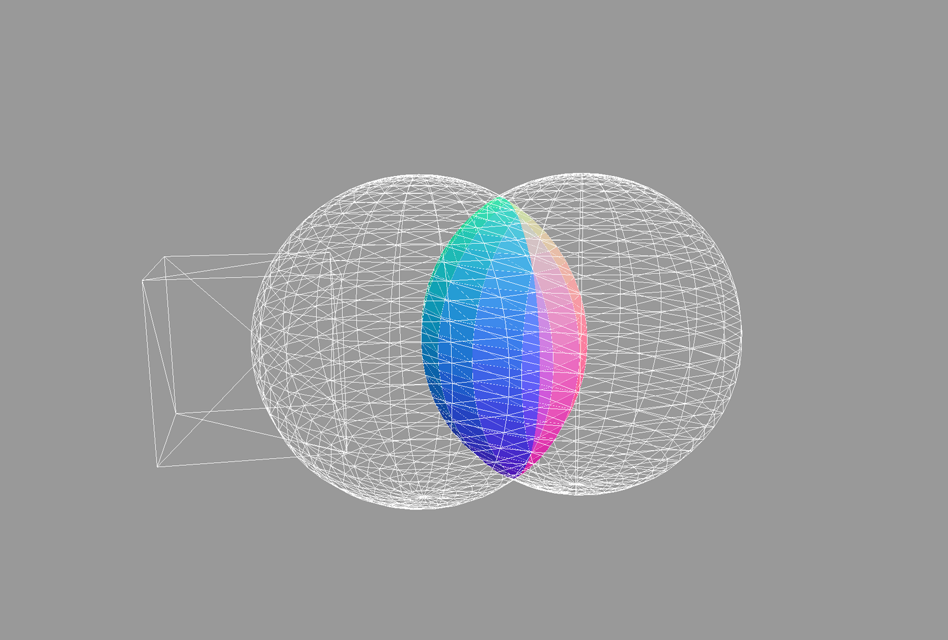

Slide 39
KELOMPOK 5
Union
Operation
Union akan membuat mesh baru dengan menggabungkan mesh pertama dan kedua.

Slide 40
